Slide 1
К в і з

Slide 2
Що
за
1 бал
птах?

Slide 3
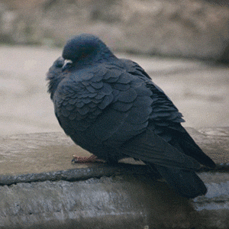

Slide 4
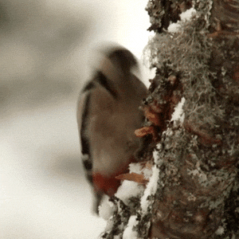

Slide 5
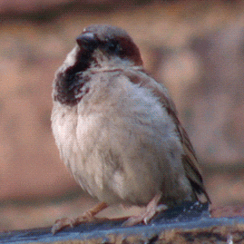

Slide 6
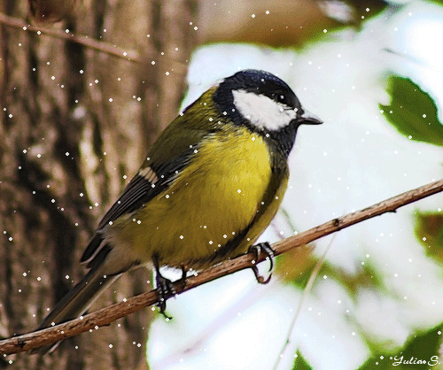

Slide 7
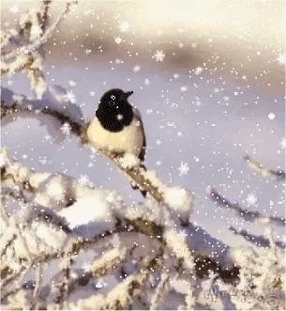

Slide 8
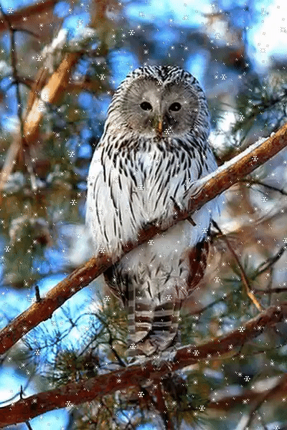

Slide 9
Відповіді

Slide 10
г
о
л
у
б

Slide 11
д
я
т
е
л

Slide 12
г
о
р
о
б
е
ц
ь

Slide 13
е
с
и
н
и
ц
я

Slide 14
с
о
р
о
к
а

Slide 15
с
о
в
а

